Slide 1
ASSISES CD JUDO ET DA 18
29 SEPTEMBRE 2024

Slide 2
SOMMAIRE
01. INFORMATIONS FEDERALES
02. INFORMATIONS REGIONALES
03. INFORMATIONS DEPARTEMANTALES
03. REMISE DES DISTINCTIONS

Slide 3
01. INFORMATIONS FEDERALES

Slide 4
Campagne de rentrée
MODELE CD 37\wetransfer_elements-assises_2024-09-24_1427\M CLIP PROMO CLUB CAMPAGNE DE RENTREE v3.mp4

Slide 5
Résolutions sportives
MODELE CD 37\wetransfer_elements-assises_2024-09-24_1427\240828 Résolutions sportives validées en AG 24.pdf
AIRES D’EVOLUTION COMPETITION
PESEES ET CONTROLES
REGLES D’ELOIGNEMENT LORS DU TIRAGE AU SORT
REGLEMENTATION PARA JUDO
DOUBLE APPARTENANCE
EUROPA LEAGUE ET CHAMPIONS LEAGUE
PARTICIPATION DES ETRANGERS AUX COMPETITIONS PAR EQUIPES
TENUE DES COMBATTANTS

Slide 6
Arbitrage
MODELE CD 37\wetransfer_elements-assises_2024-09-24_1427\ARBITRAGE - SNR 2024.pdf
Règlement national – résumé de ce qui a été modifié SNR 2024
Les benjamin(e)s peuvent désormais venir saisir dans le dos (sauf en croisé ou avec une contrainte cervicale) ;
Les makikomi sont autorisés à partir de benjamin(e)s ;
En compétition par équipe : en cas d’égalité de victoires et de points à l’issue de la rencontre, si aucun hikiwake, on refait un combat tiré au sort parmi toutes les catégories avec golden score direct.
Le nombre de shido n’est plus le critère d’attribution d’une victoire en cas d’égalité de score et/ou de Kinza. La décision revient aux arbitres qui attribueront la victoire au combattant qui aura le plus produit d’activité judo.

Slide 7
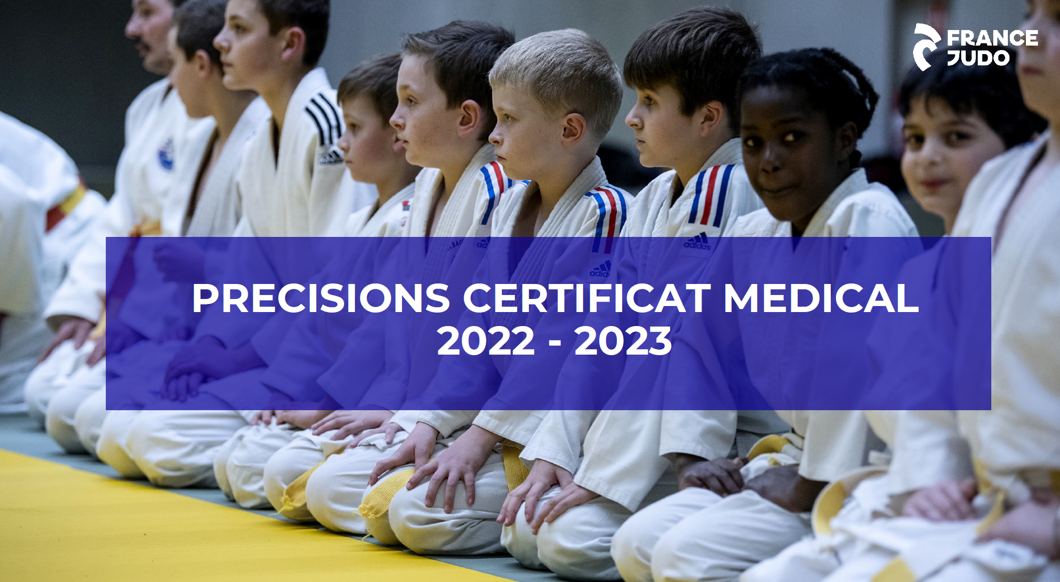
Rappel Certificat médical
Précisions Certificat Médical Septembre 2022 (4).pdf

Slide 8
Passage de grades
Textes officiels:
passage de grades para toff 24-25.pdf
changements_réglementation_2024-2025.pptx
UV2 – TECHNIQUE 1er dan
UV2 – TECHNIQUE 2e dan
UV2 – TECHNIQUE 3e dan
Changements règlementaires
Judokas & jujitsukas de haut niveau

Slide 9
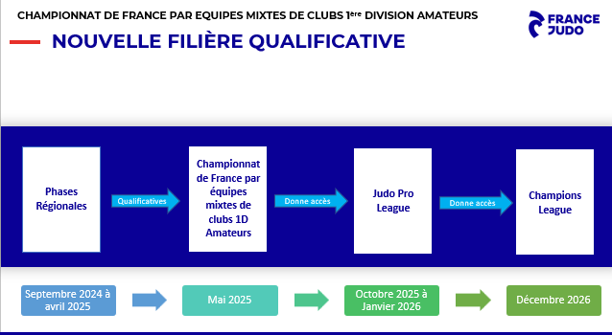
CHAMPIONNAT DE FRANCE PAR EQUIPES MIXTES DE CLUBS SENIORS 1ère DIVISION AMATEURS
MODELE CD 37\wetransfer_elements-assises_2024-09-24_1427\SNR France Equipes.pptx

Slide 10
Formation continue
MODELE CD 37\wetransfer_elements-assises_2024-09-24_1427\SNR 2024 - Formation Continue.pdf
Calendrier des stages nationaux
Lutte contre les dérives (Formation à distance)
Taïso bien-être (Formation à distance)

Slide 11
ASSEMBLEE GENERALE ELECTIVE
Délai d’inscription des représentants des clubs: Dimanche 29/09/2024
AGFFJDA2024-Procédured'inscriptionExtranetCollègeClubs.pdf

Slide 12
Nouvel extranet
http://www.ffjudo.org/Portal/

Slide 13
02. INFORMATIONS REGIONALES

Slide 14
FORMATIONS
https://centre-val-de-loire-judo.ffjudo.com/formation-14
Organisme de formation
CAP : Certification d'Assistant Professeur
CAF : Certification d'Animateur Fédéral
CQP MAM
Formation professionnelle : Expertise Santé, maintien de l'autonomie
Stage National de Rentrée

Slide 15
CQP « MONITEUR D’ARTS MARTIAUX » (MAM)
MODELE CD 37\wetransfer_elements-assises_2024-09-24_1427\CQPMAM 2024_SNR2024.pdf
Entrer en formation
3 Blocs de compétences
Durée de formation

Slide 16
PARA JUDO
SNR 2024 PARA JUDO ligue CVL.pdf
La sémantique

Slide 17
03. INFORMATIONS DEPARTEMENTALES

Slide 18
LES AIDES A LA PRATIQUE SPORTIVE
ETAT REGION DEPARTEMENT

Slide 19
CALENDRIER DEPARTEMENTAL
..\..\Calendrier\Cdjda 18 - Affiche Calendrier 2024-2025.pdf

Slide 20
Modalités UV4
Modalités UV4 CDJDA18 2024 2025.pdf

Slide 21
LES STRUCTURES
Classe départementale au CREPS: Mise en sommeil pour la saison 2024-2025
Classe « Horaires aménagées » à l’école St Marie: Absence d’enseignant pour démarrer l’année scolaire mais solution en cours de validation.

Slide 22
RESEAUX SOCIAUX
https://cd18judo.ffjudo.com/

Slide 23
04. REMISE DES RECOMPENSES

Slide 24
LES CLUBS LABELLISES
Argent Judo : JC Dun
Argent Para Judo : JC Dun
Bronze Judo : JC Mehun sur Yèvre

Slide 25
REMISES DES RECOMPENSES
Médailles d’Implication (les diplômes ont été remis à l’AG mais pas les médailles qui n’étaient pas livrées par la Fédé.)
GLEY Mickaël – ST DOULCHARD JC
DUBOIS Roland-Jack – JC MEHUN
LUQUET Jérôme – JC CHATEAUNEF SUR CHER
MARITAUD Xavier – COM JCE SIME IND
JUGE Stéphanie – US FLORENTAISE
FONTENELLE Pascal – JC VIERZON
Médaille AWAZU (Sa médaille était présente mais il était absent à l’AG)
LAMBERT Denis – BOURGES JUDO

